Slide 1

GRUPA BANKU MILLENNIUM
Prezentacja wstępnych wyników za rok 2017

Slide 2
ZASTRZEŻENIE
Niniejsza prezentacja została przygotowana przez Bank Millennium dla jego interesariuszy wyłącznie w celu informacyjnym.
Informacje przedstawione w niniejszej prezentacji należy czytać łącznie z innymi informacjami publikowanymi przez Bank (na stronie www.bankmillennium.pl), w szczególności z raportami finansowymi i bieżącymi.
Dane finansowe prezentowane poniżej dotyczą poziomu skonsolidowanego Grupy Banku Millennium i są audytowane, z wyjątkiem danych za II półrocze 2017 r., które jeszcze są niezaudytowane.
Bank przygotowuje swoje sprawozdania finansowe zgodnie z Międzynarodowymi Standardami Sprawozdawczości Finansowej i dlatego też jedynie odsetki od instrumentów pochodnych zgodnych z formalnymi zasadami księgowości zabezpieczeń są księgowane w wyniku z tytułu odsetek, a odsetki od pozostałych instrumentów pochodnych są księgowane w wyniku na operacjach finansowych. Ponieważ relacje w księgowości zabezpieczeń zmieniają się w czasie, a księgowość zabezpieczeń nie musi obejmować całości portfela walutowych transakcji swapowych (FX i CCIR), w niniejszej prezentacji Bank przedstawia dane pro forma wykazujące całość marży z instrumentów pochodnych w wyniku z tytułu odsetek. W opinii Banku, przedstawiona metodologia pozwala na lepsze zrozumienie ewolucji wyniku z tytułu odsetek, odzwierciedlając istotę transakcji na instrumentach pochodnych związanych z zarządzaniem płynnością w zakresie aktywów i pasywów w walutach obcych.
Twierdzenia dotyczące przyszłości odnoszą się jedynie do daty, w której powstały i są oparte o wiedzę, informacje i opinie z tego dnia. Bank nie przyjmuje na siebie obowiązku publikowania żadnych aktualizacji, modyfikacji czy zmian informacji, danych oraz oświadczeń znajdujących się w niniejszej prezentacji, chyba że obowiązek taki wynika z przepisów prawa.
Niniejsza prezentacja nie może być traktowana jako rekomendacja nabycia papierów wartościowych, oferta, zaproszenie czy zachęta do złożenia oferty nabycia, dokonania inwestycji lub przeprowadzenia transakcji dotyczących papierów wartościowych, w szczególności dotyczących papierów wartościowych Banku Millennium.

Slide 3

PREZENTACJA WYNIKÓW ZA ROK 2017
> Wyniki finansowe
> Rozwój biznesu
> Załączniki

Slide 4
PODSUMOWANIE OSIĄGNIĘĆ W LATACH 2013-2017 (1)
Poprawa powtarzalnej zyskowności po okresie wpływu niskich stóp procentowych oraz nowych obciążeń regulacyjnych/podatkowych. Efektywność poprawia się zgodnie z założonym celem. Wypłacalność rekordowo wysoka i pokrywa z wyraźną nadwyżką wszystkie nowe progi kapitałowe.
Zysk netto
(mln PLN)
Dochód z działalności podst.
ROE & NIM (marża ods. netto)
(mln PLN)
(mln PLN)
CAGR*
+6,2%
Zysk z VISA i inne poz.jednorazowe
CAGR*
+6,6%
701
Bez pod. bankowego
Koszty i wsk. koszty/dochody
(mln PLN)
Rezerwy i wsk. kredytów zagr. (NPL)
Adekwatność kapitałowa
(mln PLN)
56
61
52
49
54
Koszt ryzyka (w p.b.)
Koszty operacyjne
Wsk. koszty/dochody (powtarzalny)
Rezerwy RZiS
Wsk. kr. zagr.
Fundusze wł.
T1
TCR
(*) Składana roczna stopa wzrostu

Slide 5
PODSUMOWANIE OSIĄGNIĘĆ W LATACH 2013-2017 (2)
Solidny wzrost wolumenów biznesowych wspomagany dynamicznym wzrostem liczby aktywnych klientów (przekroczony 3-letni cel strategiczny). Silne ukierunkowanie na kanały cyfrowe i jakość obsługi.
Depozyty klientów
(mln PLN)
Kredyty detaliczne w PLN
(mln PLN)
Kredyty dla przedsiębiorstw
(mln PLN)
CAGR*
+6%
CAGR*
+13,7%
CAGR*
+7,4%
CAGR*
+6,4%
Aktywni klienci detaliczni
Klienci on-line i mobilni
(w tys.)
(w tys.)
Net Promoter Score (**)
+351
+470
+632
(*) Składana roczna stopa wzrostu
(**) Źródło: badania wewnętrzne Banku Millennium

Slide 6
GŁÓWNE DANE FINANSOWE 2017 r.
Dalsza poprawa zyskowności i efektywności dzięki wzrostowi dochodu na działalności podstawowej. Bardzo wysokie współczynniki kapitałowe po zatrzymaniu zysku netto, emisji kapitału T2 oraz decyzji w sprawie IRB.
Poprawa zyskowności i efektywności kosztowej
Zysk netto za rok 2017 osiągnął 681 mln PLN, co oznacza wzrost o 31% do 2016 roku skorygowanego o pozycje jednorazowe *)
Wysoki kwartalny zysk netto: 180 mln PLN (+37% w porównaniu z 4 kw. 2016 r.)
ROE w wysokości 9,3% a wskaźnik koszty/dochody 45,8%
Dochód z działalności podstawowej wzrósł o 12,3% r/r
Wynik z tytułu odsetek netto wzrósł o 11,6% r/r
Silny wzrost wyniku z tytułu prowizji netto o14,2% r/r
Dochód z działalności podstawowej głównym czynnikiem poprawy
Wskaźnik kredytów zagrożonych utratą wartości na stabilnym poziomie 4,6% przy pokryciu rezerwami w wysokości 67%
Koszt ryzyka na poziomie 54 p.b.
Wskaźnik kredytów do depozytów na niskim poziomie 82%
Solidna jakość aktywów i płynność
Wysokie współczynniki kapitałowe
Łączny współczynnik kapitałowy Grupy (TCR) osiągnął 22% wspomagany przez emisję kapitału Tier 2 w wysokości 700 mln PLN.
Współczynnik CET1 również był wysoki: 20% (bez zysku z 2017r.)
TCR znajduje się 3,5 p.p., a wskaźnik Tier1 ok 5 p.p. powyżej nowych minimalnych progów kapitałowych **)
(*) W roku 2016 nadzwyczajny zysk kapitałowy z transakcji VISA pomniejszonych o nadzwyczajne koszty
(**) Obecne (na rok 2018) minimalne progi kapitałowe dla Grupy wynoszą 18,5% (TCR) oraz 15,2% (T1)

Slide 7
ZYSKOWNOŚĆ I EFEKTYWNOŚĆ KOSZTOWA
Solidny wzrost dochodu z działalności podstawowej zdecydowanie przewyższał wzrost kosztów … … dzięki czemu wskaźnik koszty/dochody obniżył się do 46% - celu strategii na 2017 r.
Zysk netto
(mln PLN)
Dochód operacyjny *
(mln PLN)
10,4%
ROE
9,3%
+12,7%
bez poz. jednoraz. ***
W tym poz. jednorazowe
+2,1%
+30,8%
bez poz. jednoraz ***
+12,3%
-2,9%
+12,9%
+9,7%
+36,6%
Koszty operacyjne
(mln PLN)
Koszty/dochody ***; oddziały i pracownicy
+3,9%
49,6%
Koszty/ dochody
45,8%
+1,1%
+6,8%
+8,1%
(*) w tym pozostałe dochody i koszty operacyjne netto (**) Wynik z tyt. odsetek + Wynik z tyt. prowizji
(***) bez poz. jednorazowych: nadzwyczajnego zysku kapitałowego z transakcji VISA pomniejszonych o nadzwyczajne koszty w 2016 r.

Slide 8
WYNIK Z ODSETEK I PROWIZJI
Dwucyfrowy roczny wzrost wyniku z odsetek i prowizji.
Marża odsetkowa netto zdecydowanie poprawiła się w porównaniu z 2016 r.
Wynik z tytułu odsetek *
(mln PLN)
Oprocentowanie kredytów i depozytów
(mln PLN)
+11,6%
+10.3%
Wynik z tytułu prowizji
(mln PLN)
Struktura wyniku z prowizji
(w 2017 r.)
+14,2%
+8,1%
2017
2016
(*) Dane pro-forma: marża na wszystkich instrumentach pochodnych zabezpieczających portfel kredytów walutowych jest prezentowana w Wyniku z odsetek, a w ujęciu księgowym część tej marży (PLN 40,4 mln w 2017 r. oraz PLN 50,6 mln w 2016 r.) jest ujęta w Wyniku na operacjach finansowych (**) Marża odsetkowa netto: NII (pro-forma) / średnie aktywa pracujące

Slide 9
JAKOŚĆ AKTYWÓW I PŁYNNOŚĆ
Solidna jakość aktywów i płynność.
Koszt ryzyka spójny z założonymi poziomami oraz średnią historyczną.
Kredyty z utratą wartości
Odpisy na utratę wartości RZiS
(mln PLN)
49
54
Koszt Ryzyka *
+10,5%
-12.1%
Uwagi
Wskaźniki płynności
Dobra i stabilna jakość aktywów.
Walutowe kredyty hipoteczne spadły o 20% rocznie (w ujęciu złotowym), dzięki zmianie kursu walutowego oraz dzięki wyższym wcześniejszym spłatom.
(*) Łączne zawiązane rezerwy (netto) / średnie kredyty netto (w punktach bazowych)
(**) Depozyty uwzględniają papiery dłużne Banku, sprzedawane klientom indywidualnym oraz transakcje repo zawarte z klientami

Slide 10
ADEKWATNOŚĆ KAPITAŁOWA
Bardzo wysokie współczynniki kapitałowe po emisji obligacji podporządkowanych i decyzji ws. IRB.
Dalszy wzrost przewidywany w 1 kw. 2018 r. po zatrzymaniu zysku 2017 roku w funduszach własnych
Współczynniki kapitałowe Grupy *
Kwestie kapitałowe
3.5 pp powyżej minimum
Bank wyemitował w grudniu 10-letnie obligacje podporządkowane NC5 o wart. 700 mln PLN, kwalifikujące się do kapitału Tier 2
Ostatnie ważne regulacyjne zalecenia i interpretacje dotyczące wymaganych progów kapitałowych:
Bufor Filara II: KNF ustanowił bufor na poziomie 5.41% dla TCR Grupy (wzrost w porównaniu z 2016 r. z uwagi na decyzje związane z IRB oraz regularną aktualizacją BION )
Bufor innej instytucji o znaczeniu systemowym - OSII (0.25%): pozostawiony bez zmian dla Banku/Grupy
Bufor ryzyka systemowego (3%): dla wszystkich banków od 2018 r.;
Bufor zabezpieczający (1.875%): wzrost o 0.675 pp dla wszystkich banków począwszy od 2018 r
4.8 pp powyżej minimum
TCR min: 18.54% **)
T1 min: 15.19% **)
Zalecenie KNF w sprawie polityki dywidendowej banków (listopad 2017 r.) , w którym wyznaczono następujące dodatkowe bufory ponad minimum wymagane dla TCR aby móc wypłacić dywidendę: +1.5% w celu wypłaty 50%; dodatkowo 0.625% (pełny bufor zabezpieczający 2.5%) w celu wypłaty 75%; + dodatk. wymóg ze stres-testu w celu wypłaty 100%; KNF utrzymał dodatkowe kryteria dla banków z portfelami walutowych kredytów hipotecznych (K1 oraz K2) ***
Bank Millennium posiada politykę dotyczącą wypłaty dywidendy na poziomie pomiędzy 35% a 50% zysku netto, w zależności od zaleceń nadzorczych. Wysokie współczynniki kapitałowe Banku (na koniec 2017) umożliwiłyby wypłatę w wysokości 75%, gdyby nie dodatkowe kryteria K1/K2.
Stąd też Zarząd Banku zarekomenduje zatrzymanie całości zysku netto za rok 2017 w funduszach własnych. Jeśli propozycję tę zaakceptuje Walne Zgromadzenie, dodatni wpływ na współczynnik T1 wyniesie około 2 p.p.
(*) Współczynniki kapitałowe banku (nieskonsolidowane) są niższe o około ca 0.1 p.p. na grudzień 2017 r.
(**) Nowe progi kapitałowe obowiązujące od stycznia 2018 r. oparte na wsp. minimalnych wg CRR plus bufor połączony (systemowy, zabezpieczający oraz OSII) plus bufor Filara II dot. walutowych kredytów mieszk.; Wymagane współczynniki minimalne dla Banku są nieco wyższe: TCR = 18.66% oraz T1 = 15.28%
(***) K1 opiera się na udziale kredytów hipotecznych w portfelu ogółem a K2 na udziale kredytów udzielonych w latach 2007-2008 w portfelu hipotecznym

Slide 11

PREZENTACJA WYNIKÓW ZA ROK 2017
> Wyniki finansowe
> Rozwój biznesu
> Załączniki

Slide 12
GŁÓWNE OSIĄGNIĘCIA BIZNESOWE W ROKU 2017
Bardzo dobre wyniki biznesowe w roku 2017 stworzyły solidne fundamenty pod wyzwania określone w nowej strategii na lata 2018-2020
Główne biznesowe cele strategiczne są konsekwentnie realizowane
Wzrost liczby aktywnych klientów netto w trakcie 3 lat osiągnął 351 tys. (cel: 300 tys.)
Udział rynkowy w zakresie depozytów klientów detalicznych osiągnął 5,7% (cel 6%)
Konsekwentnie czołowa pozycja w jakości obsługi oraz rankingach Net Promoter Scores
Regularny wzrost wykorzystania kanałów cyfrowych: 1,1 mln aktywnych użytkowników
Inne obszary również osiągają swoje cele i mają istotne znaczenie dla nowej strategii …
Produkty inwestycyjne wzrosły o 26% r/r dzięki świetnym wynikom rynków kapitałowych
Sprzedaż pożyczek gotówkowych na poziomie 575 mln PLN w 4 kwartale
Przyśpieszenie sprzedaży kredytów hipotecznych w PLN do 756 mln PLN w 4 kw. 2017 r.
Kredyty dla przedsiębiorstw wzrosły o 12% rocznie
Roczna sprzedaż faktoringu i leasingu wzrosła o 15% (w obu przypadkach)
… w oparciu o doskonałą jakość i innowacje
Ponownie najwyższa pozycja w rankingu jakości „Newsweek Przyjazny Bank 2017”
Pierwsze miejsce w badaniu satysfakcji klienta przeprowadzonym przez ARC Rynek i Opinia.
Nagroda “Przełomowa współpraca w zakresie usług finansowych” przyznana przez BAI Global Innovation za rozwiązania umożliwiające dostęp do e-administracji
Nagroda Euromoney dla najlepszego banku w CSR w Europie Środkowo-Wschodniej

Slide 13
KREDYTY I DEPOZYTY
Solidny wzrost kredytów (poza walutowymi kredytami hipotecznymi, które spadły do 30% portfela ogółem. Tempo wzrostu depozytów detalicznych spadło ale dynamicznie wzrosły oszczędności niedepozytowe.
Portfel kredytowy Grupy (netto)
(mln PLN)
Depozyty klientów
(mln PLN)
+13,7%
Bez walutowych kredytów hipotecznych
+2,5%
+11,8%
+4,5%
+8,9%
+1,7%
+1%
Struktura portfela kredytów (brutto)
Niedepozytowe produkty inwestycyjne
(na 31.12.2017)
(mln PLN)
+26,3%
+4,1%

Slide 14
BANKOWOŚĆ DETALICZNA – DEPOZYTY I RACHUNKI
Ponad 1.6 mln aktywnych klientów – wzrost netto o 351 tys. w ciągu ostatnich trzech lat (osiągnięty cel strategiczny)
Środki klientów detalicznych
(mln PLN)
Aktywni klienci detaliczni
(iw tys.)
5.5%
+144
+351 tys. w ciągu 3 lat
26.3%
+40
9.1%
+39
+34
+31
Liczba kont
(w tys.)
Liczba kart debetowych i kredytowych
(w tys.)
+192
+277
Udział w rynku:
6% w kartach płatniczych
8% w transakcjach kart kredytowych

Slide 15
WYKORZYSTANIE KANAŁÓW ELEKTRONICZNYCH
  Wysoki udział kanałów elektronicznych w wolumenie sprzedaży produktów
1144k (+17% r/r)
711k (+39% r/r)
Klientów detalicznych aktywnych w bankowości online i mobilnej
Klientów detalicznych aktywnie korzystających z urządzeń mobilnych
41%
40%
99%
88%
41%
Wszystkich pożyczek gotówkowych zainicjowano w kanałach online lub poprzez aplikację mobilną
Wszystkich limitów w rachunkach bieżących zainicjowano online lub poprzez aplikację mobilną
Wszystkich przelewów zrealizowano w kanałach elektronicznych
Wszystkich nowych lokat terminowych otwarto w kanałach elektronicznych

Slide 16
BANKOWOŚĆ DETALICZNA - KREDYTY
Dynamiczny wzrost złotowych kredytów hipotecznych rekompensuje szybszą amortyzację portfela walutowych kredytów hipotecznych
Kredyty detaliczne (brutto)
(mln PLN)
Nowa sprzedaż pożyczek gotówkowych
(mln PLN)
9%
+1.7%
19%
-20%
Uwagi
Nowa sprzedaż kredytów hipotecznych
(mln PLN)
Złotowe kredyty hipoteczne wzrosły o 19%, natomiast walutowe zmniejszyły się o 20% r/r (częściowo dzięki wyższym wcześniejszym spłatom)
Sprzedaż nowych kredytów hipotecznych prawie się potroiła, a pożyczki gotówkowe były na tym samym poziomie co w roku 2016
Około 60% nowych kredytów hipotecznych sprzedano nowym klientom Banku
+183%
+4%

Slide 17
BANKOWOŚĆ PRZEDSIĘBIORSTW – DEPOZYTY I KREDYTY
Przyśpieszenie wzrostu kredytów dla przedsiębiorstw i sald na rachunkach bieżących
Depozyty przedsiębiorstw
(mln PLN)
Kredyty dla przedsiębiorstw (brutto)
(mln PLN)
+4,5%
+12%
-4,4%
+11%
+17,0%
+9%
+13%
+2,1%
Struktura branżowa kredytów na 31 grudnia 2017 r.
Uwagi
(%)
Przyspieszenie wzrostu kredytów dla firm do 12% r/r
Szybszy wzrost depozytów na rachunkach bieżących (+ 17% r/r) przy wzroście transakcji: liczba przelewów zagranicznych +36%, obsługa gotówki +6%, transfery kart płatniczych + 8% rocznie

Slide 18
BANKOWOŚĆ PRZEDSIĘBIORSTW – NOWE FINANSOWANIE
Nowy rekord w sprzedaży faktoringu i leasingu; szybki wzrost nowo udzielanych kredytów
Faktoring – obroty
Leasing – nowa sprzedaż
(mln PLN)
(mln PLN)
+15%
+15%
Uwagi
(mln PLN)
Nowo udzielone kredyty *
Rekordowa sprzedaż leasingu i faktoringu w wysokości odpowiednio 838 mln PLN oraz 4,5 mld w 4 kwartale
Liczba gwarancji i akredytyw wzrosła o 9% rocznie
+6 567
13 229
11 969
+3 940
+1 260
-
2 680
z tego wypłacone
Wartość
Spłacone
Nowo przyznane
Wartość
(*) bez mikro-przedsiębiorstw
gru
’2016
raty
finansowanie
gru
’2017

Slide 19
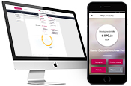



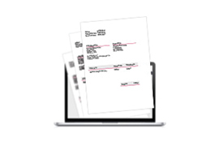



NOWE ROZWIĄZANIA W MILLENECIE I APLIKACJI MOBILNEJ
  Rozwiązania cyfrowe realizują najistotniejsze modernizacje w zakresie funkcjonalności produktów; kładą podwaliny pod przyśpieszony wzrost zgodnie ze Strategią 2020
Oszczędności i inwestycje w nowej platformie aplikacji mobilnej i Millenecie
Ubezpieczenia turystyczne i komunikacyjne w aplikacji mobilnej i Millenecie
Mobilne płatności zbliżeniowe (wirtualizacja kart MasterCard/Visa )
Rozwój usług
e-administracji w Millenet
Elektroniczny system faktur umożliwia wysłanie info o należnych rachunkach do użytkowników detal. bankowości elektronicznej
Moduł zapewniający udostępnienie w bankowości elektronicznej informacji wymaganych przez dyrektywę MIFID2
Zlecenia wypłaty gotówkowej stronie trzeciej z możliwością wysłania do odbiorcy powiadomienia SMS
Przelewy natychmiastowe do ZUS oraz z tytułu należności skarbowych i celnych

Slide 20

PREZENTACJA WYNIKÓW ZA ROK 2017
> Wyniki finansowe
> Rozwój biznesu
> Załączniki

Slide 21
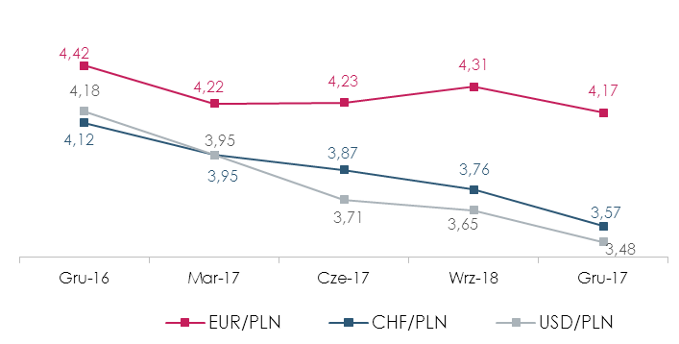
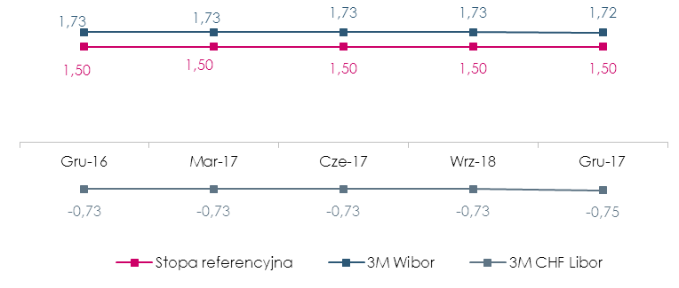
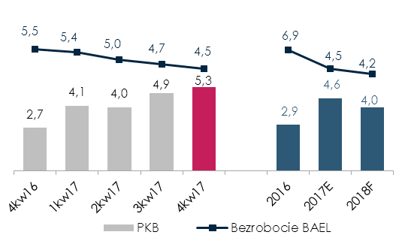
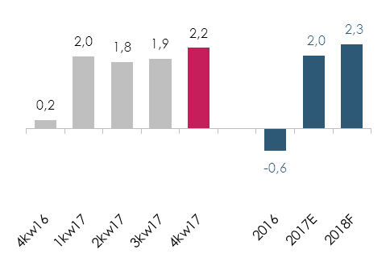
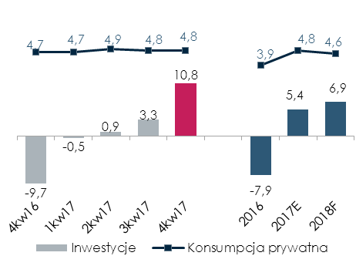
PRZEGLĄD MAKROEKONOMICZNY
Rok 2017 cechował się wyraźnym przyspieszeniem wzrostu PKB Polski, czemu towarzyszyła wyraźna aprecjacja polskiej waluty
Kształtowanie się stóp procentowych
(%)
Kształtowanie się kursów walutowych
kw./ kw. (pkt. baz.) | 0 |  | -1 |  | -2
r-r (pkt. baz.) | 0 |  | -1 |  | -2
kw./kw. | -3,2% |  | -5,2% |  | -4,7%
r-r | -5,7% |  | -13,4% |  | -16,7%
Stopa bezrobocia i dynamika PKB
(%)
Inflacja
(%)
Inwestycje i konsumpcja
(% r/r)
Źródło: NBP, GUS , prognozy Banku Millennium

Slide 22
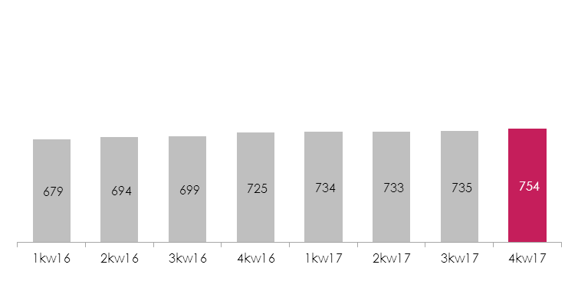
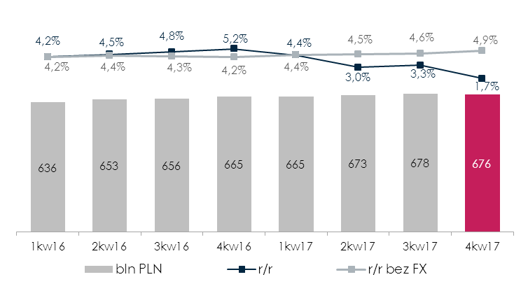
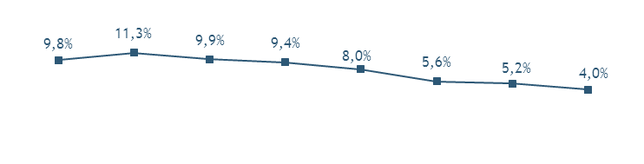
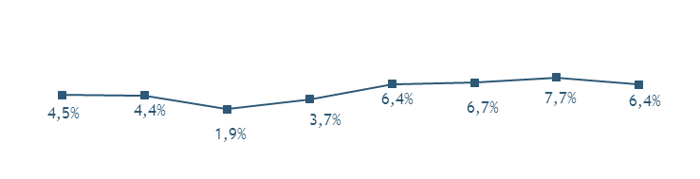
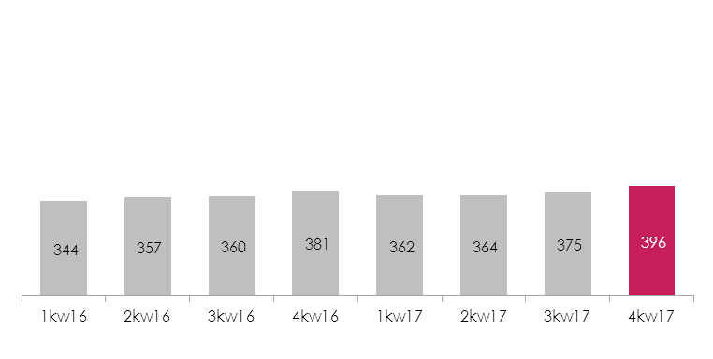
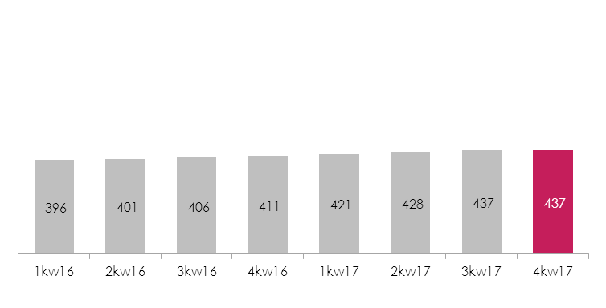
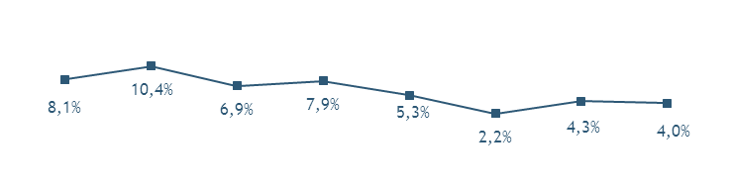
PRZEGLĄD MAKROEKONOMICZNY
Agregaty monetarne wykazały spowolnienie wzrostu depozytów i przyśpieszenie kredytów w porównaniu z rokiem 2016 (po wyłączeniu wpływu kursów walutowych)
Kredyty dla gospodarstw domowych
(PLN mld, % r/r)
Depozyty gospodarstw domowych
(PLN mld, % r/r)
Kredyty dla przedsiębiorstw
(PLN mld, % r/r)
Depozyty przedsiębiorstw
(PLN mld, % r/r)
Źródło: NBP, szacunki Banku Millennium

Slide 23


KURS AKCJI BANKU MILLENNIUM
Bank Millennium był liderem wzrostu kursu akcji banków notowanych na GPW w 2017 roku
Kapitalizacja rynkowa/płynność
Notowania akcji Banku Millennium/główne indeksy
(mln PLN)
Wskaźniki rynkowe | 29.12.2017* | 30.12.2016* | Zmiana (%) roczna
Kurs akcji Banku (PLN) | 8,94 | 5,19 | 72,3%
WIG Banki | 8 482 | 6 263 | 35,4%
WIG20 | 2 461 | 1 948 | 26,4%
WIG30 | 2 825 | 2 243 | 25,9%
WIG - indeks główny | 63 746 | 51 754 | 23,2%
Struktura akcjonariatu Banku Millennium (31.12.2017)
Bank Millennium był pierwszym bankiem notowanym na GPW
(*) ostatni dzień notowań w roku 2016 i 2017

Slide 24






NAJWAŻNIEJSZE NAGRODY I WYRÓŻNIENIA (1)
W 2017 roku Bank Millennium otrzymał kilka nagród za jakość produktów i usług oraz w zakresie społecznej odpowiedzialności …
Od siedmiu lat na podium
1sze miejsce w kategorii
”Bank dla Kowalskiego”
1sze miejsce „Bankowość mobilna”
2gie miejsce „Bankowość
internetowa”
Na podium cztery razy
1 miejsce za Konto osobiste
2 miejsce za Kredyt hipoteczny
3 miejsce za Najwyższą jakość obsługi
Laureat - Najlepsze praktyki w zakresie bezpieczeństwa systemów
Pierwsze miejsce w zakresie satysfakcji klienta
Ankieta przeprowadzona przez ARC Rynek i Opinia
Najlepszy Bank w zakresie CSR
w Europie Środkowo-Wschodniej
Za przejrzysty sposób prezentowania działań CSR, innowacyjne podejście do klientów, które sprawia, że korzystanie z usług Banku Millennium jest proste i łatwe
Srebrny listek CSR
Po raz trzeci Bank Millennium został nagrodzony Srebrnym Listkiem CSR – nagrodą dla firm prowadzących biznes w sposób odpowiedzialny społecznie
Rzetelny Pracodawca 2016 Dla najlepszego pracodawcy w zakresie polityki rekrutacji, rozwiązań pracowniczych i zarzadzania kadrami.

Slide 25






NAJWAŻNIEJSZE NAGRODY I WYRÓŻNIENIA (2)
… jak również za rozwiązania cyfrowe
ZDOBYWCA NAGRODY BAI *
„Przełomowa współpraca w zakresie usług finansowych”
za innowacyjne rozwiązania w zakresie udostępniania usług e-administracji
Najlepszy cyfrowy bank konsumencki
w Polsce
według Global Finance.
Gwiazda Jakości Obsługi
Bank Millennium został uhonorowany prestiżową Gwiazdą Obsługi.
Bank Millennium w Respect Index po raz dziesiąty
Indeks spółek społecznie odpowiedzialnych notowanych na Warszawskiej Giełdzie Papierów Wartościowych
Zarząd Banku Millennium najlepszy wg analityków rynku
Według ankiety przeprowadzonej przez Gazetę Giełdy Parkiet wśród czołowych analityków finansowych
FTSE4Good Emerging Index
Bank Millennium w składzie FTSE4Good Emerging Index, jednego z indeksów należących do FTSE4Good Index Series utworzonego przez FTSE Russell w ramach London Stock Exchange Group
(*) Bank Administration Institute (BAI) od ponad 90 lat prowadzi badania i publikuje artykuły, które są źródłem wiedzy na temat bieżących zmian trendów dotyczących przyszłości instytucji finansowych.

Slide 26
SYNTETYCZNY RACHUNEK ZYSKÓW I STRAT
(mln PLN)
Pro-forma |  | 2016 | 2017 |  | Zmiana r/r |  | 4kw’16 | 3kw’17 | 4kw’17 |  | Zmiana kw/kw
Wynik z tyt. odsetek* |  | 1 556,5 | 1 736,9 |  | 11,6% |  | 407,3 | 446,6 | 449,2 |  | 0,6%
Wynik z tyt. prowizji |  | 581,0 | 663,6 |  | 14,2% |  | 156,7 | 165,5 | 169,4 |  | 2,3%
Pozost. przychody pozaodsetkowe** |  | 334,7 | 124,7 |  | -62,7% |  | 17,3 | 45,5 | 37,6 |  | -17,2%
Przychody operacyjne |  | 2 472,2 | 2 525,2 |  | 2,1% |  | 581,3 | 657,6 | 656,2 |  | -0,2%
Koszty ogólne i administracyjne |  | -1 057,5 | -1 103,3 |  | 4,3% |  | -268,2 | -277,5 | -291,4 |  | 5,0%
Amortyzacja |  | -54,9 | -53,0 |  | -3,4% |  | -13,5 | -13,0 | -13,1 |  | 0,9%
Koszty operacyjne ogółem |  | -1 112,3 | -1 156,3 |  | 3,9% |  | -281,7 | -290,5 | -304,5 |  | 4,8%
Rezerwy netto |  | -231,2 | -255,4 |  | 10,5% |  | -71,7 | -69,7 | -63,0 |  | -9,7%
Zysk operacyjny |  | 1 128,7 | 1 113,5 |  | -1,3% |  | 227,9 | 297,4 | 288,7 |  | -2,9%
Podatek bankowy |  | -174,1 | -188,3 |  | 8,2% |  | -46,1 | -46,4 | -48,3 |  | 4,1%
Zysk przed opodatkowaniem |  | 953,3 | 925,2 |  | -2,9% |  | 180,4 | 251,0 | 240,5 |  | -4,2%
Podatek dochodowy |  | -252,0 | -244,0 |  | -3,2% |  | -48,9 | -63,6 | -60,8 |  | -4,3%
Zysk netto |  | 701,3 | 681,2 |  | -2,9% |  | 131,5 | 187,5 | 179,6 |  | -4,2%
Księgowo |  | 2016 | 2017 |  | Zmiana r/r |  | 4kw.’16 | 3kw.’17 | 4kw.’17 |  | Zmiana kw./kw.
Wynik z tyt. odsetek (wg MSSF) |  | 1 505,8 | 1 696,5 |  | 12,7% |  | 389,2 | 438,3 | 443,9 |  | 1,3%
(*) Dane pro-forma. Marża na wszystkich instrumentach pochodnych, zabezpieczających portfel kredytów walutowych, jest prezentowana w Wyniku z odsetek, a w ujęciu księgowym część tej marży (40,4 mln PLN w 2017r. oraz 50,6 mln w 2016r. ) jest ujęta w Wyniku na operacjach finansowych.
(**) Uwzględnia wynik na operacjach wymiany, wynik na operacjach finansowych (pro-forma) oraz pozostałe przychody i koszty operacyjne netto

Slide 27
BILANS
(mln PLN)
AKTYWA |  | 31/12/2016 |  | 30/09/2017 |  | 31/12/2017 |  | Zmiana r/r
Środki pieniężne w kasie i NBP |  | 1 779 |  | 3 672 |  | 2 080 |  | 16,9%
Kredyty i pożyczki dla banków |  | 1 268 |  | 356 |  | 254 |  | -79,9%
Kredyty i pożyczki dla klientów |  | 47 020 |  | 47 593 |  | 47 411 |  | 0,8%
Należności z transakcji reverse repo |  | 91 |  | 305 |  | 0 |  | -100,0%
Papiery dłużne |  | 17 407 |  | 16 846 |  | 19 355 |  | 11,2%
Instrumenty pochodne (zabezpieczajace i do obrotu) |  | 268 |  | 767 |  | 1 079 |  | 302,6%
Akcje i inne instrumenty finansowe |  | 43 |  | 48 |  | 50 |  | 16,2%
Aktywa trwałe materialne i niematerialne |  | 226 |  | 235 |  | 266 |  | 17,3%
Pozostałe aktywa |  | 691 |  | 645 |  | 646 |  | -6,5%
AKTYWA RAZEM |  | 68 793 |  | 70 468 |  | 71 141 |  | 3,4%
PASYWA I KAPITAŁ |  | 31/12/2016 |  | 30/09/2017 |  | 31/12/2017 |  | Zmiana r/r
Depozyty i pożyczki z innych banków |  | 1 271 |  | 2 173 |  | 2 353 |  | 85,2%
Depozyty klientów |  | 55 876 |  | 56 679 |  | 57 273 |  | 2,5%
Zobowiązania z transakcji repo |  | 0 |  | 172 |  | 0
Zobowiąz. finans. wycen. do wart. godziwej przez RZiS i zabezpiecz. instrum. pochodne |  | 1 489 |  | 714 |  | 367 |  | -75,3%
Zobowiązania z emisji papierów wartościowych |  | 1 314 |  | 1 192 |  | 1 156 |  | -12,0%
Rezerwy |  | 49 |  | 55 |  | 68 |  | 37,1%
Zobowiązania podporządkowane |  | 664 |  | 650 |  | 702 |  | 5,7%
Pozostałe pasywa |  | 1 189 |  | 1 239 |  | 1 449 |  | 21,9%
ZOBOWIĄZANIA RAZEM |  | 61 852 |  | 62 874 |  | 63 369 |  | 2,5%
KAPITAŁY WŁASNE RAZEM |  | 6 941 |  | 7 594 |  | 7 773 |  | 12,0%
ZOBOWIĄZANIA I KAPITAŁ RAZEM |  | 68 793 |  | 70 468 |  | 71 141 |  | 3,4%

Slide 28

Relacje Inwestorskie, kontakt:
Artur Kulesza
Dyrektor Dep. Relacji inwestorskich
Tel: +48 22 598 1115
e-mail: artur.kulesza@bankmillennium.pl
Katarzyna Stawinoga
Tel: +48 22 598 1110
e-mail: katarzyna.stawinoga@bankmillennium.pl
Marek Miśków
Tel: +48 22 598 1116
e-mail: marek.miskow@bankmillennium.pl
www.bankmillennium.pl
Kanał na YouTube
Twitter: @BankMillennium

